Slide 2
Hdbchdcbhwdcbdwhc wdhbc hwdc hd chc hc hc hc hd chdc condhdclhwdbcdhbcw
ΔΕΞΙΌΤΗΤΕΣ ΓΙΑ ΑΝΑΖΉΤΗΣΗ ΕΡΓΑΣΊΑΣ ΕΞ ΑΠΟΣΤΆΣΕΩΣ
ΠΏΣ ΝΑ ΠΑΡΟΥΣΙΆΣΕΤΕ ΤΟΝ ΕΑΥΤΌ ΣΑΣ ΚΑΤΆ ΤΗ ΔΙΆΡΚΕΙΑ ΜΙΑΣ ΔΙΑΔΙΚΤΥΑΚΉΣ ΣΥΝΈΝΤΕΥΞΗΣ;
"Δύο πράγματα παραμένουν ανεπανόρθωτα: ο χρόνος και η πρώτη εντύπωση".
- Cynthia Ozick
Εδώ θα μπορούσατε να περιγράψετε το θέμα της ενότητας
Εδώ θα μπορούσατε να περιγράψετε το θέμα της ενότητας
Εδώ θα μπορούσατε να περιγράψετε το θέμα της ενότητας

Slide 3
Οι συνεντεύξεις για δουλειά ήταν πάντα τρομακτικές για τους εργαζόμενους όλων των επιπέδων εμπειρίας, επειδή περιλαμβάνουν μια γρήγορη πρώτη εντύπωση και μπορεί να σας βάλουν σε δύσκολη θέση για να αποδείξετε τον εαυτό σας. Η συνέντευξη στο διαδίκτυο μπορεί να είναι ακόμη πιο αγχωτική- ωστόσο, υπάρχουν ακόμη αρκετοί τρόποι για να φανείτε επαγγελματίες και να κάνετε μια εξαιρετική πρώτη εντύπωση στο διαδίκτυο.

Slide 4
ΣΩΣΤΉ ΓΛΏΣΣΑ ΤΟΥ ΣΏΜΑΤΟΣ
Μια ελκυστική γλώσσα του σώματος κατά τη διάρκεια της συνέντευξης θα σας βοηθήσει να απαντήσετε με αυτοπεποίθηση και ενέργεια.

Slide 5
Μην καμπουριάζετε!
Το σκύψιμο μπορεί να σας κάνει να αισθάνεστε κουρασμένοι και να θέλετε να τελειώσετε ήδη με τη συνέντευξη.
Μην σταυρώνετε τα χέρια ή τα πόδια σας!
Το σταύρωμα των χεριών ή των ποδιών σας θα σας κάνει να δείχνετε ότι δεν είστε πλήρως αφοσιωμένοι και μπορεί να προκαλέσει ένα νοητικό μπλοκάρισμα που καθιστά δύσκολο να προσλάβετε πραγματικά τις πληροφορίες.
Κρατήστε οπτική επαφή!
Αντί να κοιτάτε το πρόσωπο στην οθόνη, κοιτάξτε απευθείας στην κάμερα και παραμείνετε απασχολημένοι. Μπορεί να είναι δύσκολο να κοιτάξετε την κάμερα όταν βλέπετε ένα άτομο στην οθόνη.

Slide 6
Χαμογελάστε και φανείτε γνήσιοι!
Είναι σημαντικό να έχετε ένα σίγουρο και γνήσιο χαμόγελο καθώς ξεκινάτε τη συνέντευξη. Επιπλέον, όσο μιλάει ο υπεύθυνος προσλήψεων, είναι ζωτικής σημασίας να δείχνετε ενδιαφερόμενοι, συγκεντρωμένοι και γενικά να έχετε μια ευχάριστη έκφραση στο πρόσωπό σας.
Θυμηθείτε τον σωστό τόνο της φωνής!
Ένας σίγουρος και ενθουσιώδης τόνος φωνής θα σας κάνει λιγότερο νευρικούς. Απλά χαλαρώστε και θυμηθείτε να αναπνέετε.
Ντύσου έξυπνα!
Ένα προσεγμένο ντύσιμο μπορεί να έχει μεγάλη απήχηση σε έναν υπεύθυνο προσλήψεων, ακόμη και αν η συνέντευξη είναι διαδικτυακή. Ντυθείτε από την κορυφή μέχρι τα νύχια όπως θα κάνατε σε μια προσωπική συνέντευξη! Αυτό θα σας κάνει να νιώσετε μεγαλύτερη αυτοπεποίθηση!

Slide 7
Η ΑΥΤΟΠΕΠΟΊΘΗΣΗ ΒΟΗΘΆΕΙ!
Να θυμάστε ότι θέλετε να φανείτε γνήσιοι και αυθεντικοί κατά τη διάρκεια μιας συνέντευξης. Αυτή είναι η ευκαιρία σας να εκφραστείτε εκτός χαρτιού. Τώρα μπορείτε να δείξετε ποιος είστε ως άτομο!

Slide 8
Σταματήστε και σκεφτείτε βαθιά τα δυνατά σημεία, τις αδυναμίες και τα χαρακτηριστικά σας. Μπορείτε να φτιάξετε έναν κατάλογο εκ των προτέρων για να οργανώσετε τις σκέψεις σας. Όταν ξέρετε τι θέλετε να επικοινωνήσετε, θα σας είναι πιο εύκολο να αφήσετε τα δυνατά σας σημεία να αναδειχθούν με φυσικό τρόπο.
Προσπαθώντας να παρουσιαστείτε ως επαγγελματίας και με καλή συμπεριφορά, δίνετε στον εαυτό σας τις καλύτερες δυνατές πιθανότητες να πετύχετε τη μετάβασή σας σε μια καριέρα εξ αποστάσεως εργασίας. Προετοιμαστείτε εκ των προτέρων και να είστε ο εαυτός σας, καθώς είναι ένας τέλειος τρόπος για να κερδίσετε καλές πρώτες εντυπώσεις και να ξεκινήσετε μια νέα πορεία καριέρας στο διαδίκτυο.

Slide 9
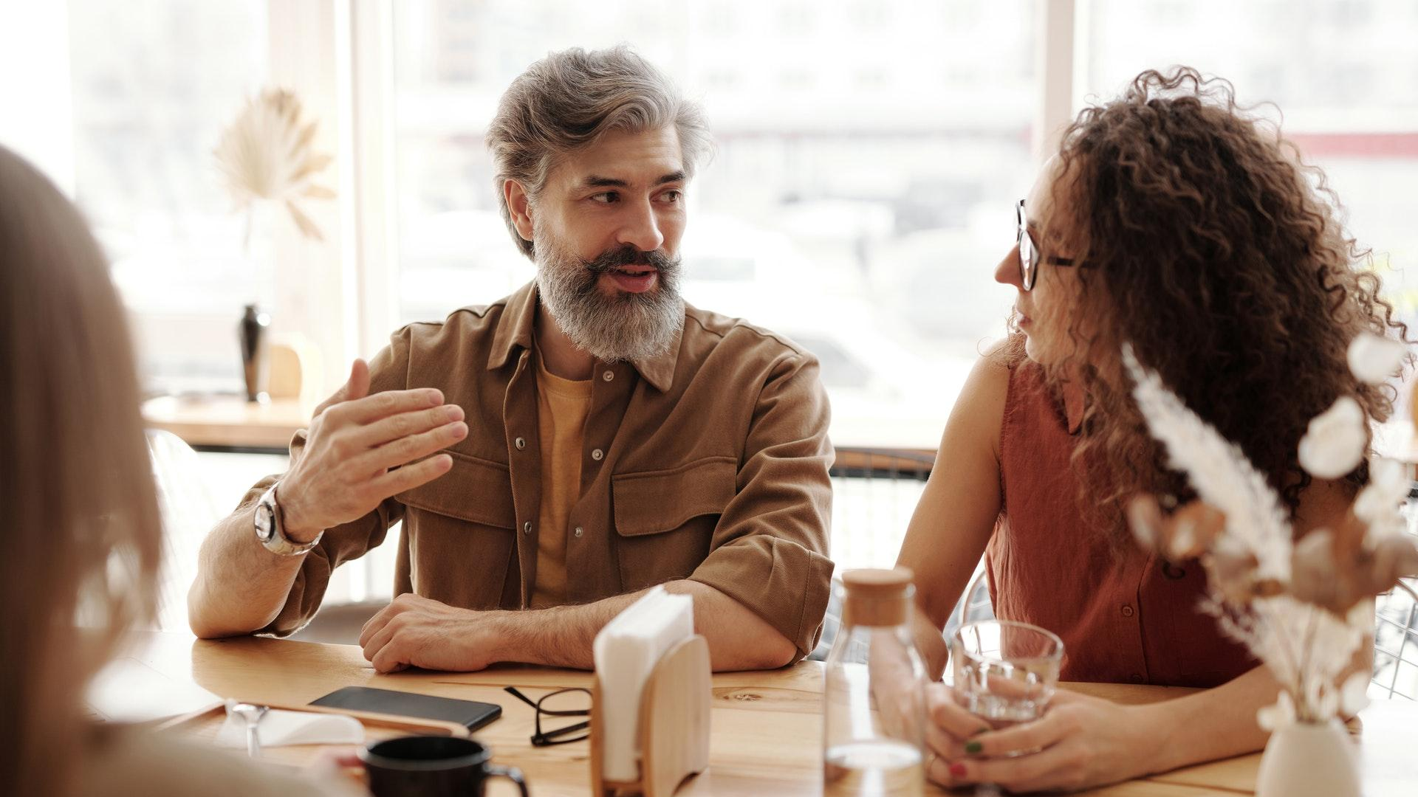
ΓΙΑ ΠΕΡΙΣΣΌΤΕΡΕΣ ΠΛΗΡΟΦΟΡΊΕΣ
Για να μάθετε περισσότερα σχετικά με το πώς να παρουσιάζετε τον εαυτό σας
κατά τη διάρκεια μιας ηλεκτρονικής συνέντευξης, επισκεφθείτε το Indeed.com
https://ca.indeed.com/career-advice/interviewing/video-interview-guide
https://ca.indeed.com/career-advice/interviewing/how-to-introduce-yourself-in-a-interview

Slide 10
"Η υποστήριξη της Ευρωπαϊκής Επιτροπής για την παραγωγή της παρούσας δημοσίευσης δεν συνιστά έγκριση του περιεχομένου, το οποίο αντανακλά τις απόψεις μόνο των συγγραφέων, και η Επιτροπή δεν μπορεί να θεωρηθεί υπεύθυνη για οποιαδήποτε χρήση των πληροφοριών που περιέχονται σε αυτήν." Αριθμός έργου: 2021-1-SE01-KA220-VET-000032922

